Slide 1
Loja de Discos
Projeto de Base de Dados

Slide 2
Membros projeto
Grupo 12
Turma P1
Marco Macedo nº 59962
Rui Espinha Ribeiro nº 68794

Slide 3
Problema
Criar um sistema que permita gerir os discos, os clientes, os funcionários, as vendas e as encomendas de uma loja de discos. Este sistema é utilizado por Funcionário e Administrador.

Slide 4
Requisitos gerais
Registar lojas em respetivas cidades;
Registar dados de discos, artistas, editoras;
Registar vendas, encomendas (feitas pelo cliente ou por uma loja à editora) e respetivos métodos de pagamento;
Registar dados de funcionários e atribuir comissões de venda
Registar dados de clientes (incluindo o tipo de cliente Premium)
Editar todos os anteriores

Slide 5
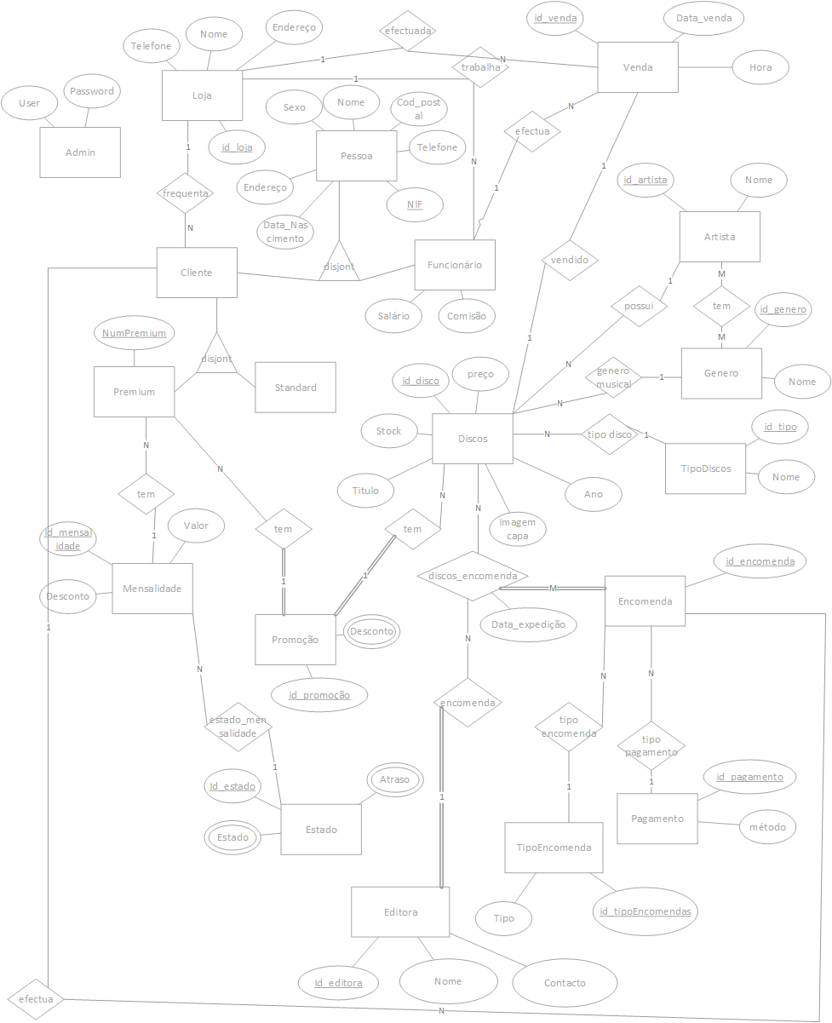
Diagrama Entidade-Relação

Slide 6
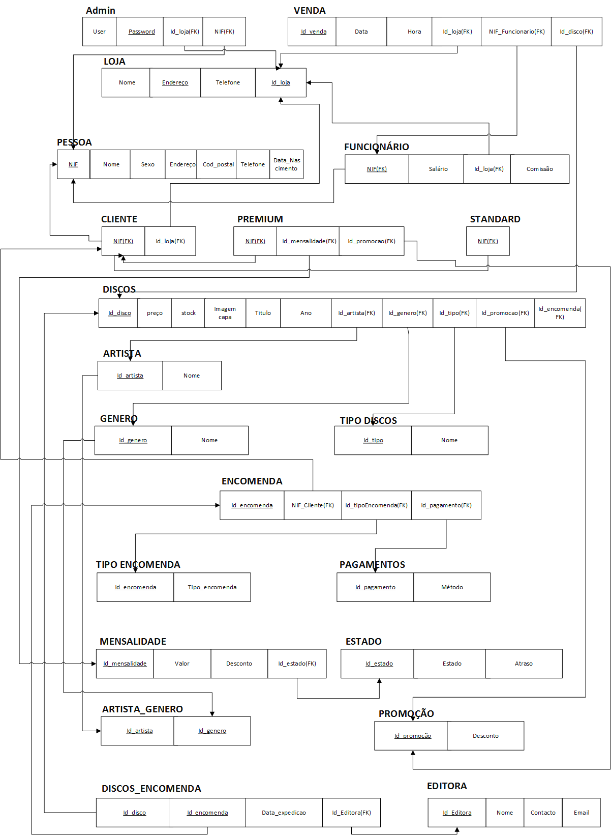
Esquema Relacional

Slide 7
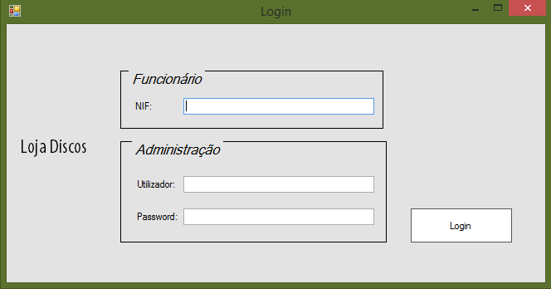
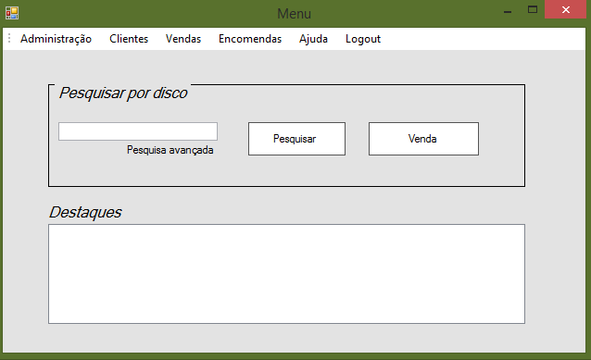
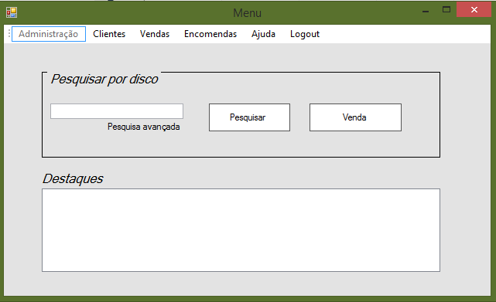
Interface

Slide 8
Ferramentas utilizadas
Sql Server 2012 ( SQL – DDL; SQL – DML; Stored Procedures; UDF..)
Visual Studio 2012 (C#)

Slide 9
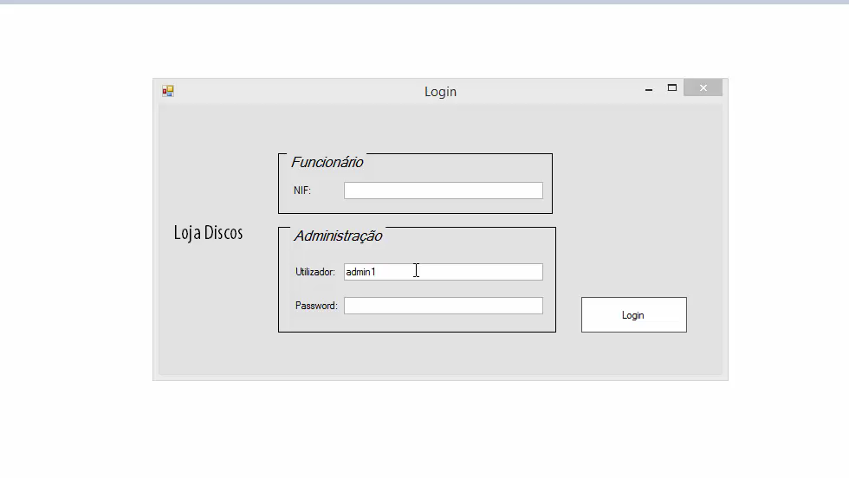
Live demo

